Slide 1




TRƯỜNG TIỂU HỌC ……
CHÀO MỪNG QUÝ THẦY CÔ
VỀ DỰ GIỜ THĂM LỚP
Môn Tiếng Việt lớp 3
BÀI 12: BÀI TẬP LÀM VĂN (T1,2)
Giáo viên:
Lớp: 3

Slide 2
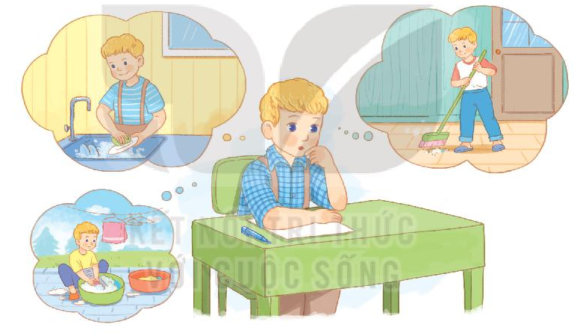

Slide 3
Thứ……ngày…..tháng…..năm…….
TIẾNG VIỆT
BÀI 12: BÀI TẬP LÀM VĂN ( Tiết 1 + 2)
1. Hướng dẫn đọc.
Giọng kể chuyện, thay đổi ngữ điệu ở lời trích dẫn bài làm văn và lời nói trực tiếp của nhân vật.
2. Chia đoạn.
+ Đoạn 1: Từ đầu đến khăn mùi soa
+ Đoạn 2: tiếp đến giặt bít tất
+ Đoạn 3: tiếp theo đến để mẹ đỡ vất vả
+ Đoạn 4: Còn lại

Slide 4
Thứ……ngày…..tháng…..năm…….
TIẾNG VIỆT
BÀI 12: BÀI TẬP LÀM VĂN ( Tiết 1 + 2)
3. Luyện đọc và tìm hiểu bài.
Liu-xi-a
Cô-li-a
loay hoay
lia lịa
tròn xoe
ngắn ngủn
Nhưng/ chẳng lẽ nộp một bài văn ngắn ngủn như thế này?// Tôi nhìn xung quanh,/ mọi người vẫn viết.// Lạ thật,/ các bạn viết gì mà nhiều thế?//
Khăn mùi soa: khăn nhỏ và mỏng thường bỏ túi, dùng để lau mặt, lau tay.
Lia lịa: Nhanh và liên tiếp, không ngừng trong một thời gian ngắn.

Slide 5
Thứ……ngày…..tháng…..năm…….
TIẾNG VIỆT
BÀI 12: BÀI TẬP LÀM VĂN ( Tiết 1 + 2)
Luyện đọc
Tìm hiểu bài
Liu-xi-a
Cô-li-a
Câu 1: Nhắc lại đề văn mà cô giáo đã giao cho cả lớp?
loay hoay
lia lịa
Đề văn cô giáo đã giao cho cả lớp là: Em đã làm gì để giúp đỡ mẹ.
tròn xoe
ngắn ngủn
Nhưng/ chẳng lẽ nộp một bài văn ngắn ngủn như thế này?// Tôi nhìn xung quanh,/ mọi người vẫn viết.// Lạ thật,/ các bạn viết gì mà nhiều thế?//
Câu 2: Vì sao Cô-li-a gặp khó khan với đề văn này?
Vì bạn ấy ít giúp đỡ mẹ.

Slide 6
Thứ……ngày…..tháng…..năm…….
TIẾNG VIỆT
BÀI 12: BÀI TẬP LÀM VĂN ( Tiết 1 + 2)
Luyện đọc
Tìm hiểu bài
Liu-xi-a
Cô-li-a
Câu 3: Để bài văn dài hơn, Cô-li-a đã làm gì?
loay hoay
lia lịa
Bạn ấy cố viết thêm cả những việc bạn không làm như giặt cả áo lót, áo sơ mi và quần
tròn xoe
ngắn ngủn
Nhưng/ chẳng lẽ nộp một bài văn ngắn ngủn như thế này?// Tôi nhìn xung quanh,/ mọi người vẫn viết.// Lạ thật,/ các bạn viết gì mà nhiều thế?//
Câu 4: Em hãy giải thích vì sao Cô-li-a vui vẻ nhận lời mẹ khi làm việc nhà?
Những việc mẹ bảo bạn ấy làm giống với những gì bạn ấy viết trong bài tập làm văn./ Vì Cô-li-a thấy mình cần phải thực hiện đúng những gì đã viết, “nói phải đi đôi với làm”

Slide 7
Thứ……ngày…..tháng…..năm…….
TIẾNG VIỆT
BÀI 12: BÀI TẬP LÀM VĂN ( Tiết 1 + 2)
Luyện đọc
Tìm hiểu bài
Liu-xi-a
Cô-li-a
Câu 5: Em có nhận xét gì về Cô-li-a?
loay hoay
lia lịa
Cô-li-a là một học sinh có ý thức học tập vì đã rất cố gắng để hoàn thành bài tập làm văn/ Cô-li-a là người biết giữ lời, “nói đi đôi với làm”, nên đã vui vẻ thực hiện những việc đã viết trong bài tập làm văn.
tròn xoe
ngắn ngủn
Nhưng/ chẳng lẽ nộp một bài văn ngắn ngủn như thế này?// Tôi nhìn xung quanh,/ mọi người vẫn viết.// Lạ thật,/ các bạn viết gì mà nhiều thế?//

Slide 8

Thứ……ngày…..tháng…..năm…….
TIẾNG VIỆT
BÀI 12: BÀI TẬP LÀM VĂN ( Tiết 1 + 2)
Luyện đọc
Tìm hiểu bài
Liu-xi-a
Cô-li-a
NỘI DUNG
loay hoay
lia lịa
tròn xoe
ngắn ngủn
Nhưng/ chẳng lẽ nộp một bài văn ngắn ngủn như thế này?// Tôi nhìn xung quanh,/ mọi người vẫn viết.// Lạ thật,/ các bạn viết gì mà nhiều thế?//
Bài văn cho biết nói phải đi đôi với làm

Slide 9
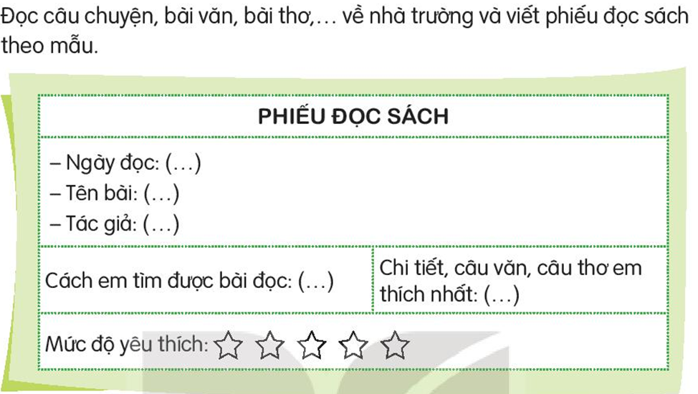
Thứ……ngày…..tháng…..năm…….
TIẾNG VIỆT
BÀI 12: BÀI TẬP LÀM VĂN (Tiết 1 + 2)
4. Đọc mở rộng:
Bài 1.

Slide 10
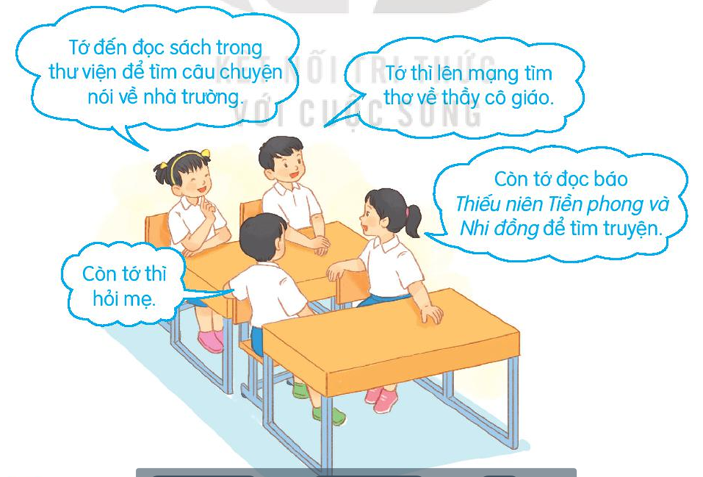
Thứ……ngày…..tháng…..năm…….
TIẾNG VIỆT
BÀI 12: BÀI TẬP LÀM VĂN ( Tiết 1 + 2)
ĐỌC MỞ RỘNG:
Bài 2. Trao đổi với bạn về bài em đã đọc và chia sẻ cách em đã làm để đọc câu chuyện, bài văn, bài thơ đó.

Slide 11

XIN CHÂN THÀNH CẢM ƠN
QUÝ THẦY CÔ GIÁO VÀ CÁC EM
Notes:
11

